Slide 1
Результаты и эффекты проекта «Школа Росатома»
Н.В. Шурочкова, советник Департамента по взаимодействию с регионами Госкорпорации «Росатом», руководитель проекта «Школа Росатома»

Slide 2
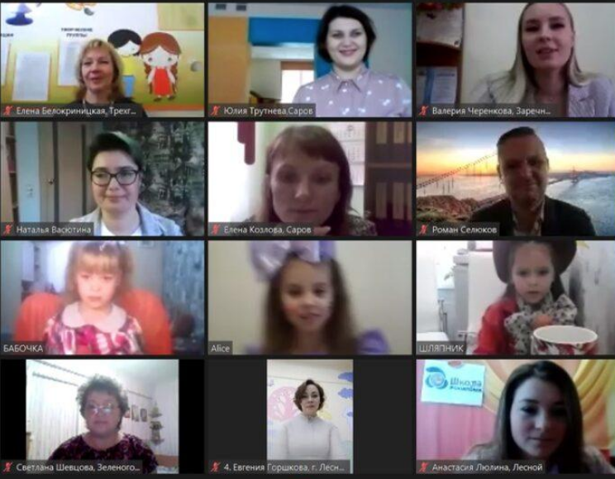
Миссия проекта: мы проектируем будущее и оказываемся в нем раньше других
Мы создали Инновационную сеть образовательных организаций (8 школ и 9 детских садов), которая в рамках проекта внедрила способы реализовали ФГОС дошкольного образования и ФГОС старшей школы на самом высоком уровне требований раньше всех в России.
Мы уже 10 лет моделируем варианты встраивания дистанционных технологий в образовательный процесс (уже 10 лет учителя в конкурсной программе участвуют в дистанционных этапах, а в мероприятиях для талантливых детей уже более 5 лет имеется обучающий дистанционный этап, уже два года мероприятия Сети атомклассов проекта «Школа Росатома» проводятся в дистанционном формате.
Во многом благодаря этому наши школы и детские сады были подготовлены к кризисной ситуации, связанной с переходом на вынужденную самоизоляцию и дистанционной обучение
Скриншот экрана с дистанционного финала мероприятия «Скорая педагогическая помощь» (Зеленогорск, МБДОУ №32 «Страна чудес»

Slide 3
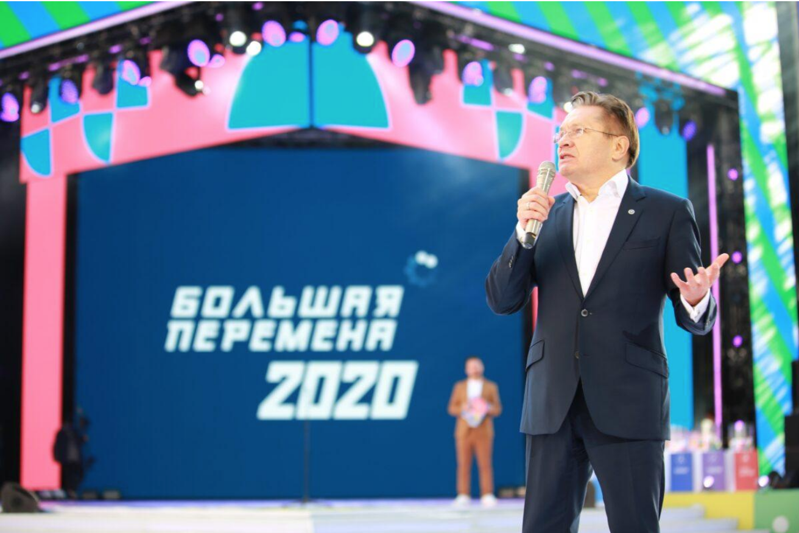
Эффекты проекта
«Большая перемена»
Результаты:
300 учащихся 11-х классов, показавших лучшие результаты, получили по 1 миллиону рублей на оплату обучения и до пяти баллов к портфолио, необходимому при поступлении в вузы, среди победителей четверо школьников из городов-участников проекта «Школа Росатома»:
Березин Даниил (г.Новоуральск)
Володько Арсений (г.Саров)
Груздева Виктория (г.Саров)
Мозганов Николай (г.Новоуральск)
Еще 300 учащихся 9-х и 10-х классов выиграли по 200 тысяч рублей на оплату образования или покупку образовательных гаджетов, среди них трое школьников из городов-участников проекта «Школа Росатома»:
Дженжеруха Кирилл (г.Лесной)
Константинова Елена (г.Волгодонск)
Торопова Екатерина (г.Саров)
В ТОП-20 школ-лидеров по итогам суммарного рейтинга участников Конкурса вошел участник инновационной сети образовательных организаций «Школа Росатома» — МАОУ «Лицей» г.Лесного Свердловской области, который получит 2 миллиона рублей на развитие образовательных возможностей и технического оснащения.

Slide 4
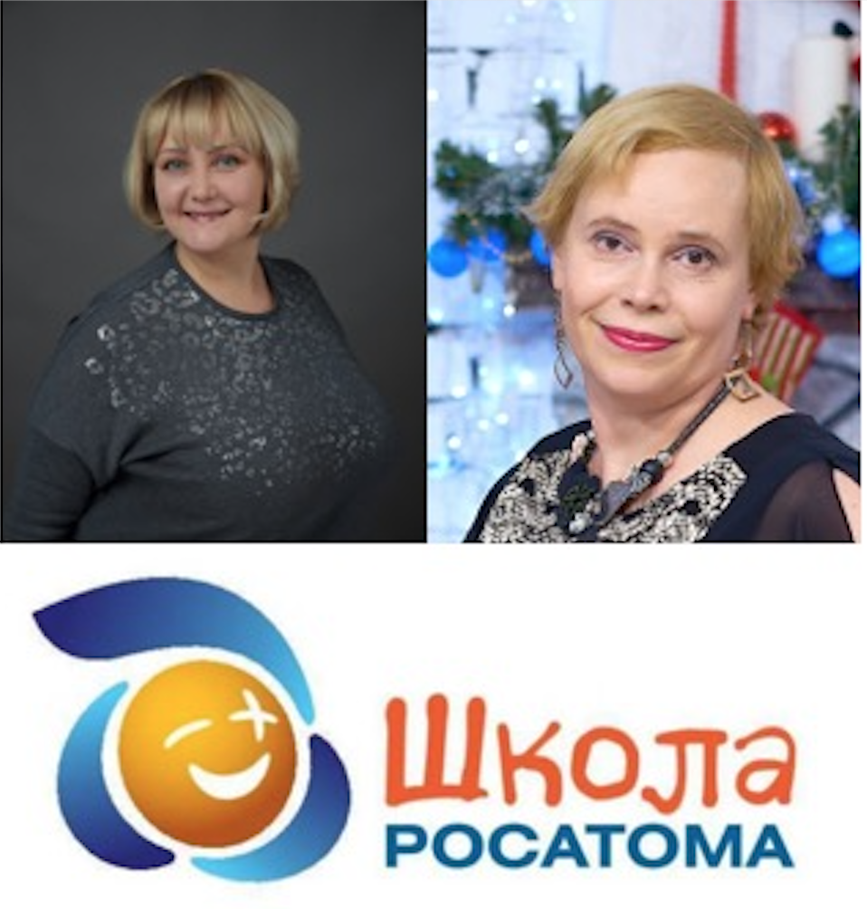
Эффекты проекта
Федеральные конкурсы педагогов
Конкурс «Учебные материалы для школы будущего», организованный Благотворительным фондом Сбербанка «Вклад в будущее» и Агентством стратегических инициатив.
Победители:
Свистун И.В., заместитель директора МБОУ «СОШ №109» города Трехгорного
Царева О.Б., заместитель директора МАОУ «Лицей» города Лесного

Slide 5
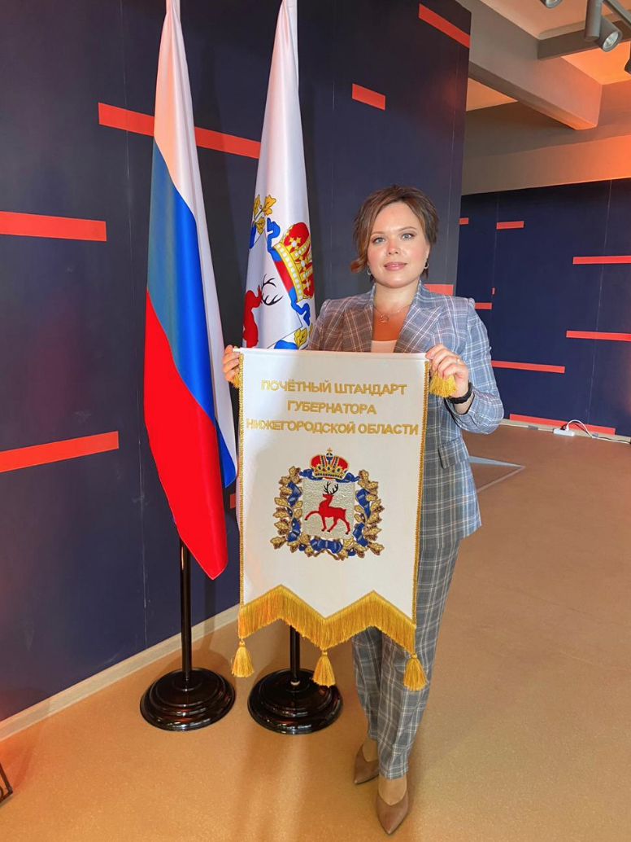
Эффекты проекта
Региональное признание
МБОУ «Гимназия №2» города Сарова Нижегородской области
Директор - Ю.А. Василкова.
Штандарт Губернатора Нижегородской области вручается ежегодно только одной школы, внесшей вклад в развитие системы образования области.
Саровская гимназия в течение года сумела обучить управленцев всей области технологиям реализации ФГОС старшей школы, основываясь на четырехлетнем опыте реализации таких технологий в рамках участия в Инновационной сети образовательных организаций «Школа Росатома»

Slide 6
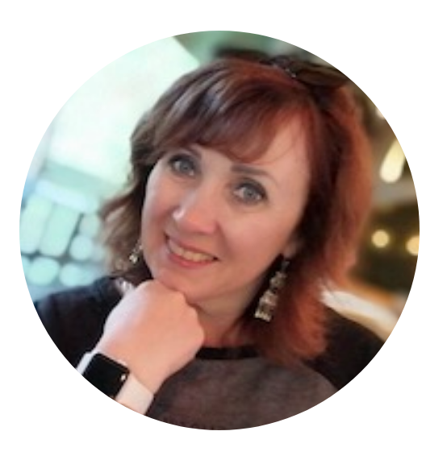
Эффекты проекта
Московский международный салон «Образование»:
Базовый доклад на мероприятии «Онлайн детский сад – каким он может быть?»
МБДОУ «Детский сад №32 «Страна чудес» (г. Зеленогорск Красноярского края), старший воспитатель – Е.С. Непомнящая.
Сегодня за опытом онлайн-детского сада, который продолжает работать в МБДОУ «Детский сад №32 «Страна чудес» наблюдает вся страна.

Slide 7
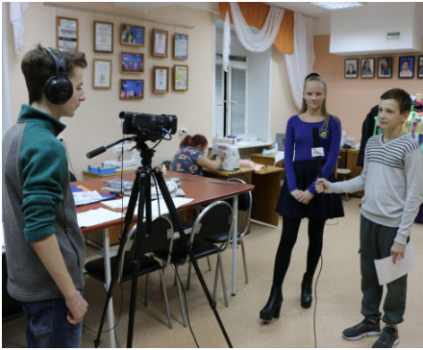
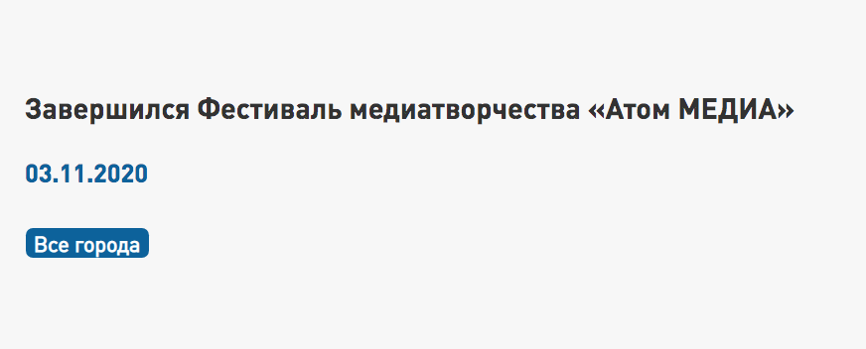
По итогам образовательного форума г. Лесной, октябрь 2019 года
12 мероприятий по инициативе городов-участников проекта.
Город Лесной
Город Заречный ЗАТО
Город Заречный ЗАТО
Город Зеленогорск
Город Заречный ЗАТО
Город Новоуральск

Slide 8
По итогам образовательного форума г. Лесной, октябрь 2019 года
12 мероприятий по инициативе городов-участников проекта
Город Лесной
Город Снежинск
Город Трехгорный
Город Железногорск
Метапредметная олимпиада «Школы Росатома»
Финал 2019-2020
Состоится в декабре 2020 года в дистанционном формате, в ней примут участия команды-победительницы 2019-2020 учебного года
Фестиваль «Те-Арт Олимп «Школы Росатома»
Состоится в ноябре-декабре 2020 года в дистанционном формате
Город Новоуральск
Город Новоуральск

Slide 9
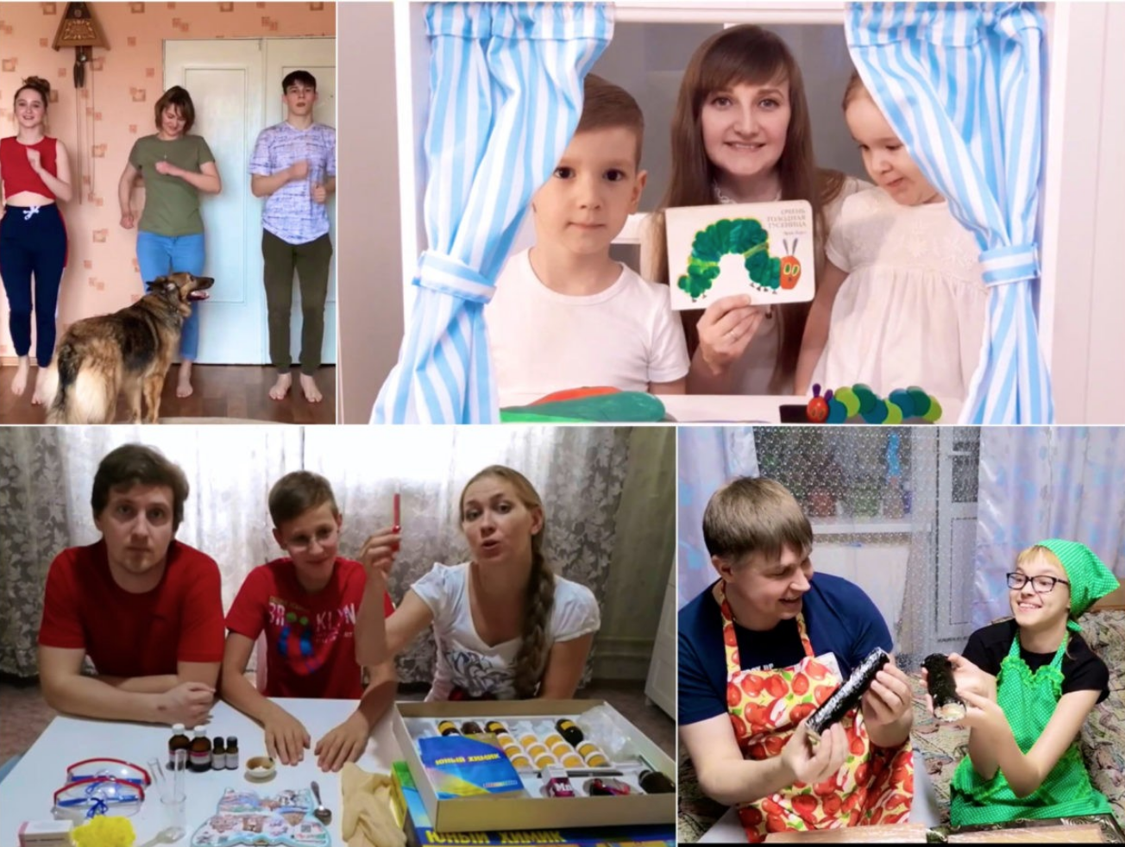
#ВсейСемьейСоШколойРосатома
В номинации «Семейный кукольный театр» было представлено 647 видеороликов от представителей 18 городов-участников проекта «Школа Росатома».
В номинации «Семейный мастер-класс «Вместе с мамой, вместе с папой!» на Конкурс было принято 187 видеороликов от представителей 16 городов-участников проекта «Школа Росатома».
номинации «Альтернативные и лаконичные видеоуроки «Советы бывалых» создан 31 видеоролик от представителей 10 городов-участников проекта «Школа Росатома».
Проект «Школа Росатома» был рядом с семьями наших дошкольников и школьников в период самоизоляции.
В итоге семьями было создано более 860 видеороликов общей продолжительностью более 70 часов.
Но самое главное – все были дома, все были вместе!

Slide 10
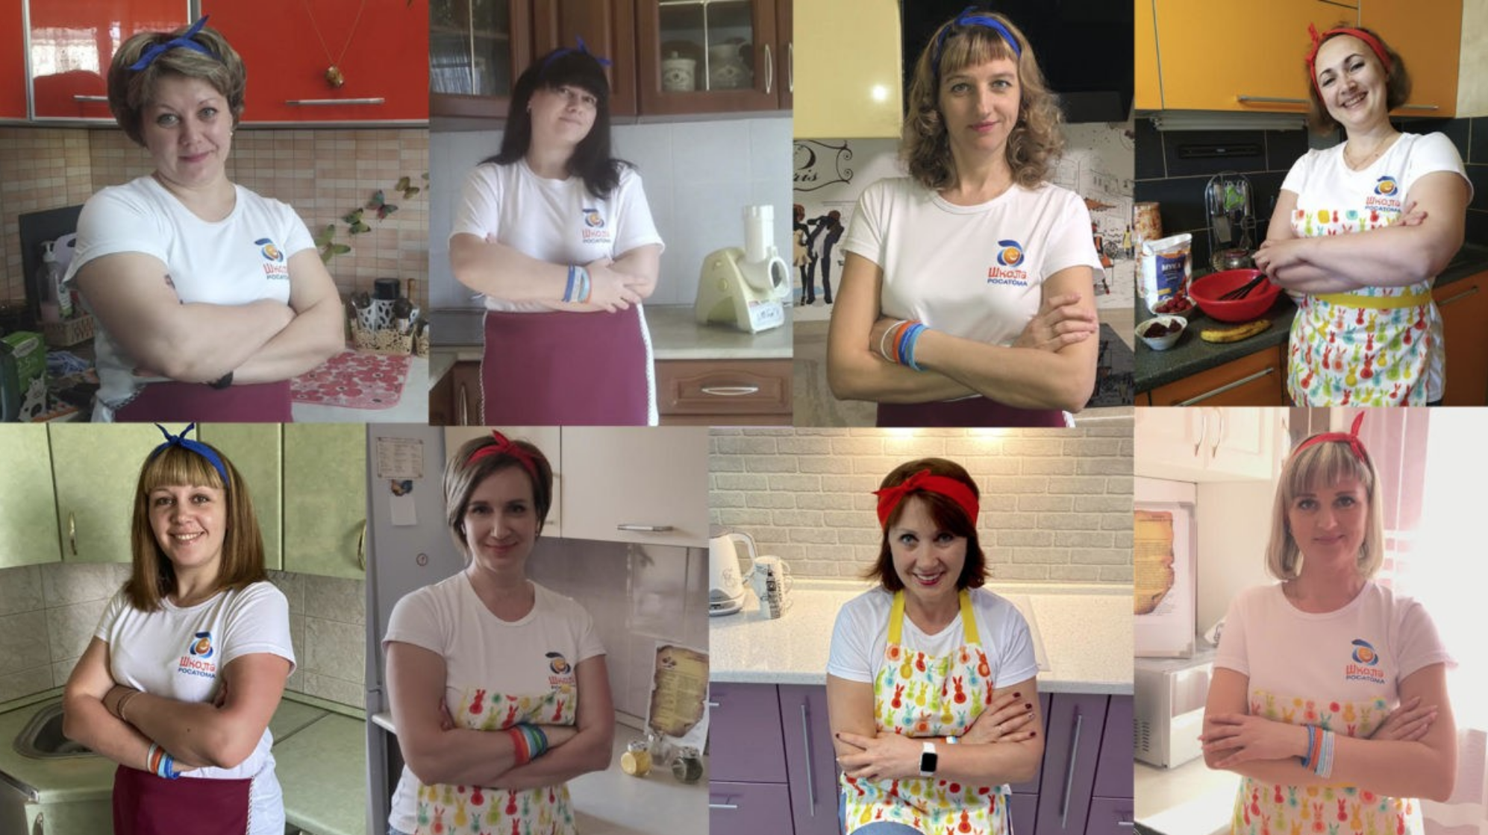
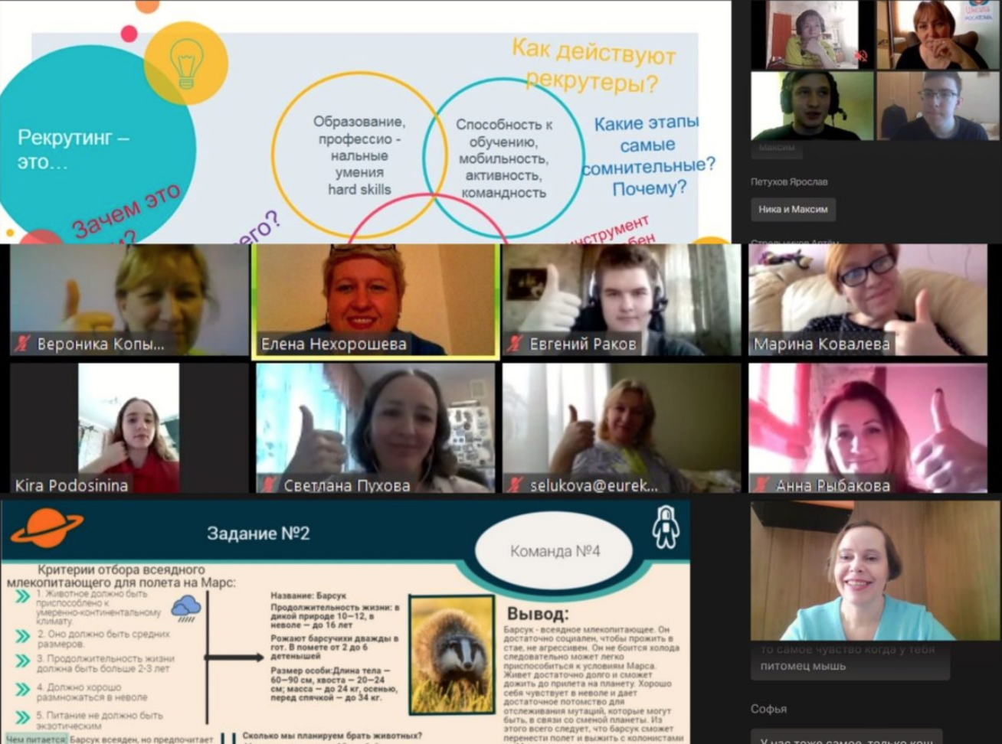
#ШколаРосатомаЭтоМы
Педагогические интернатуры
«НЕшкольные НЕуроки»
Проведено 26 педагогических интернатур.
Более 80 он-лайн событий, в которых приняло участие более 600 интернов
Более 150 эфиров с детьми и педагогами в период самоизоляции были проведены 35 педагогами городов-участников проекта в рамках конкурса.
из всех уголков страны.
По направлению «Дошкольное образование» команды-победительницы:
- МБДОУ Детский сад №32 «Страна чудес» города Зеленогорска;
- команда МАДОУ Детский сад комбинированного вида №1 города Снежинска.
По направлению «Школьное образование» команды-победительницы:
- объединенная команда педагогов Железногорска, Зеленогорска и Лесного;
- команда МАОУ Лицей города Лесного.
Победителями Конкурса «НЕшкольные НЕуроки» проекта #ШколаРосатома стали:
Нехорошева Елена Викторовна, учитель МБОУ Гимназия №164 города Зеленогорска.
Свистун Инна Владимировна, учитель, заместитель директора МБОУ Средняя общеобразовательная школа №109 города Трехгорного;
Царева Ольга Борисовна, учитель МАОУ Лицей города Лесного;

Slide 11
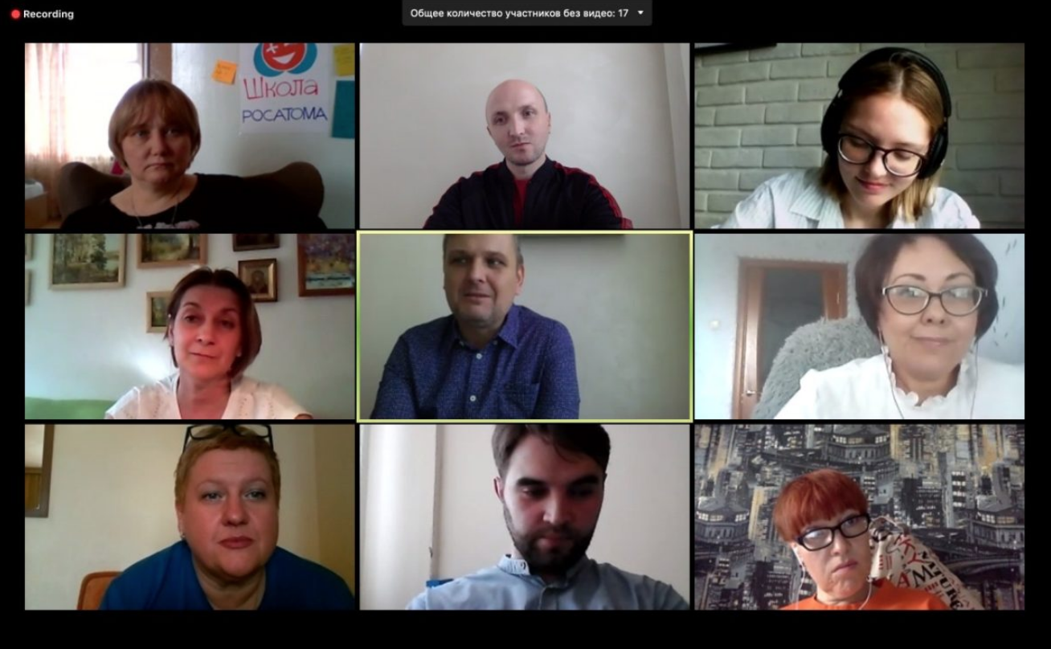
Открытый весенний методический марафон «Школы Росатома»
Более 100 прямых эфиров от педагогов «Школы Росатома» с представлением современных педагогических технологий, методик и приемов, более 2 000 участников эфиров, более 100 часов видеозаписей и уже более 300 000 просмотров раздела сайта «Школы Росатома», посвященного Весеннему педагогическому марафону.
Все видеоматериалы доступны на сайте проекта «Школа Росатома».
В марафоне приняло участие более 30 образовательных организаций городов-участников проекта «Школа Росатома:
Школы и детские сады – участники Инновационной сети образовательных организаций «Школа Росатома»;
Школы-участницы Сети атомклассов проекта «Школа Росатома».

Slide 12
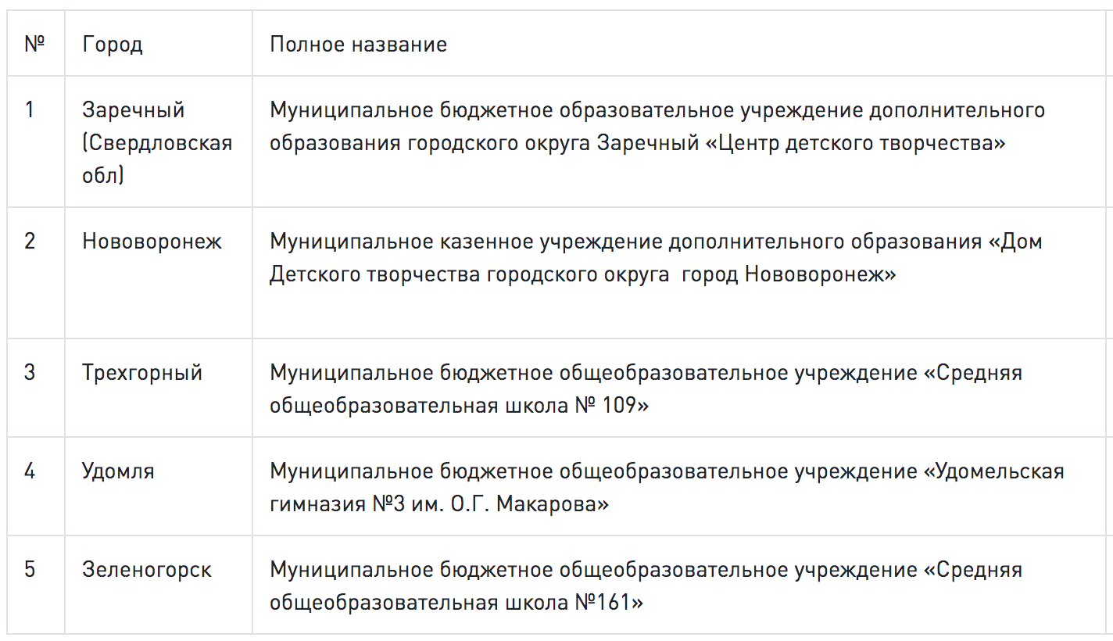
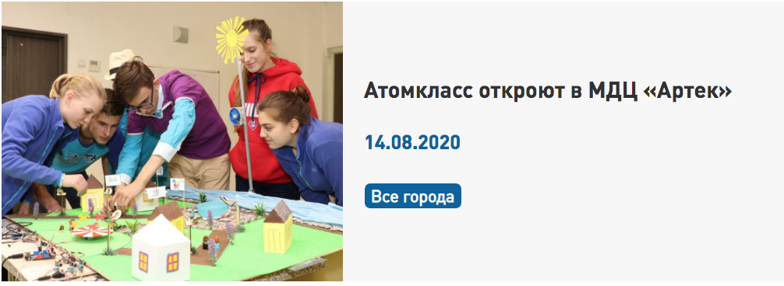
Расширение количества участников Сети атомклассов проекта «Школа Росатома»
Атомклассы
50 атомклассов действует в 2020 году!
Межшкольные сетевые центры компетенций «Атом – класс!»
5 центров уже действует:
Еще 2 центра откроется до конца 2020 года: МАОУ «Лицей» (г. Лесной) и МБОУ «СОШ №196» (г. Северск)

Slide 13
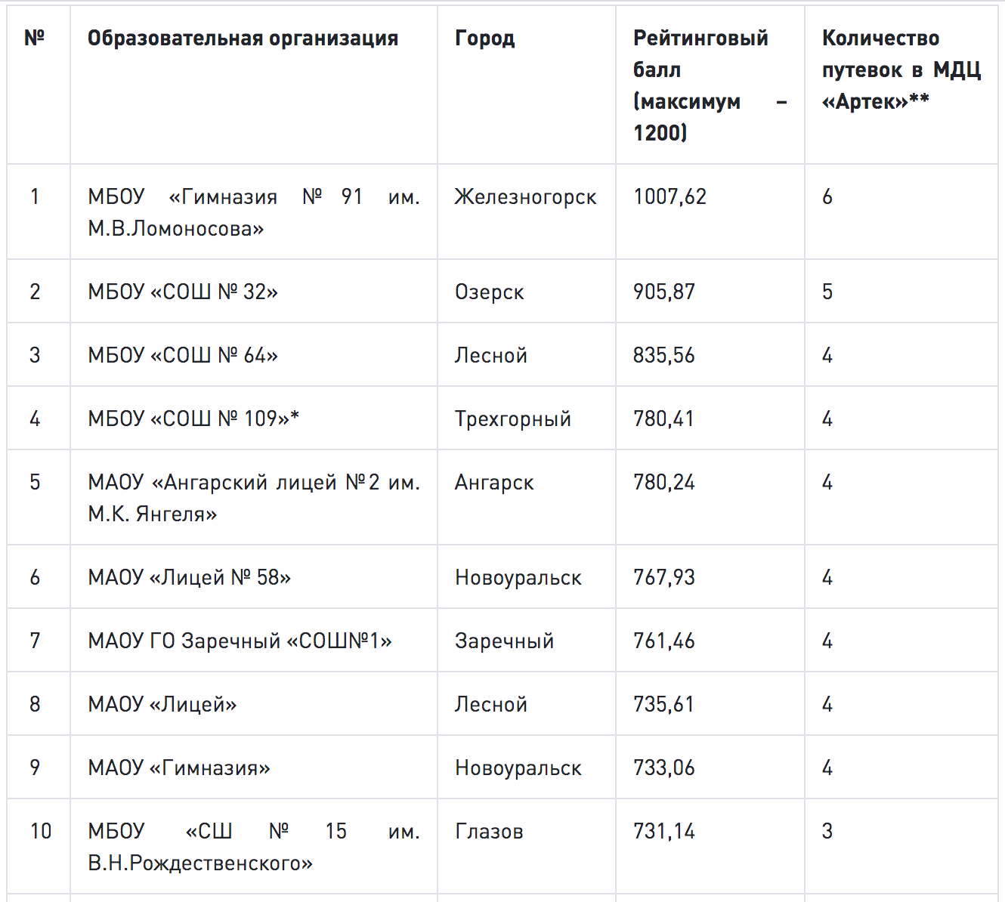
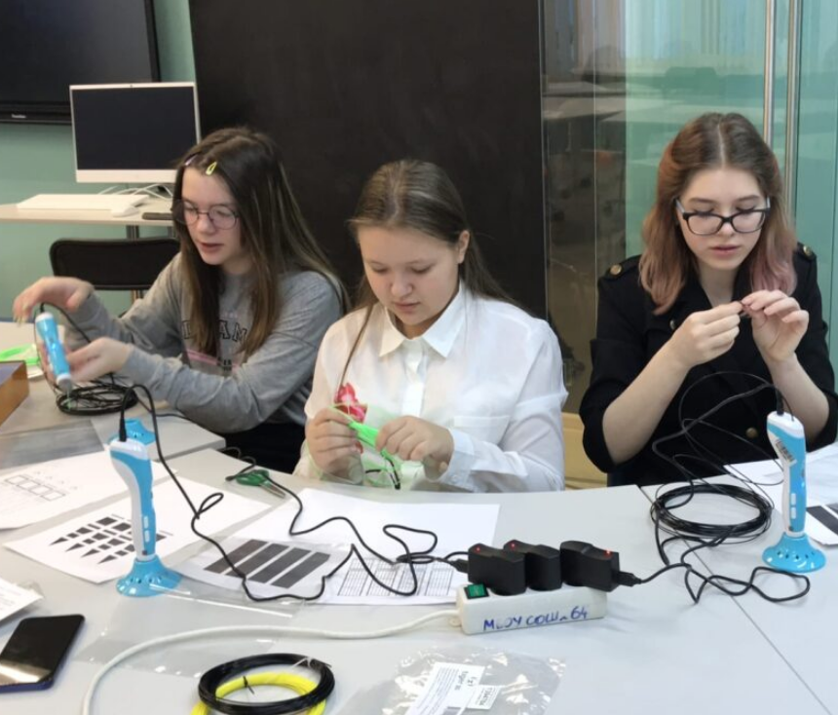
Рейтинг атомклассов

Slide 14
Международные умные каникулы
100 школьников из городов-участников проекта вместе с 30 школьниками из 16 стран мира;
8 педагогов проекта «Школа Росатома»;
5 онлайн-смен;
Онлайн эфиры - более 200.
Профессиональная онлайн-киношкола для всех участников.
Фильм «Монета», снятый по технологии Instagram-TV самими детьми

Slide 15
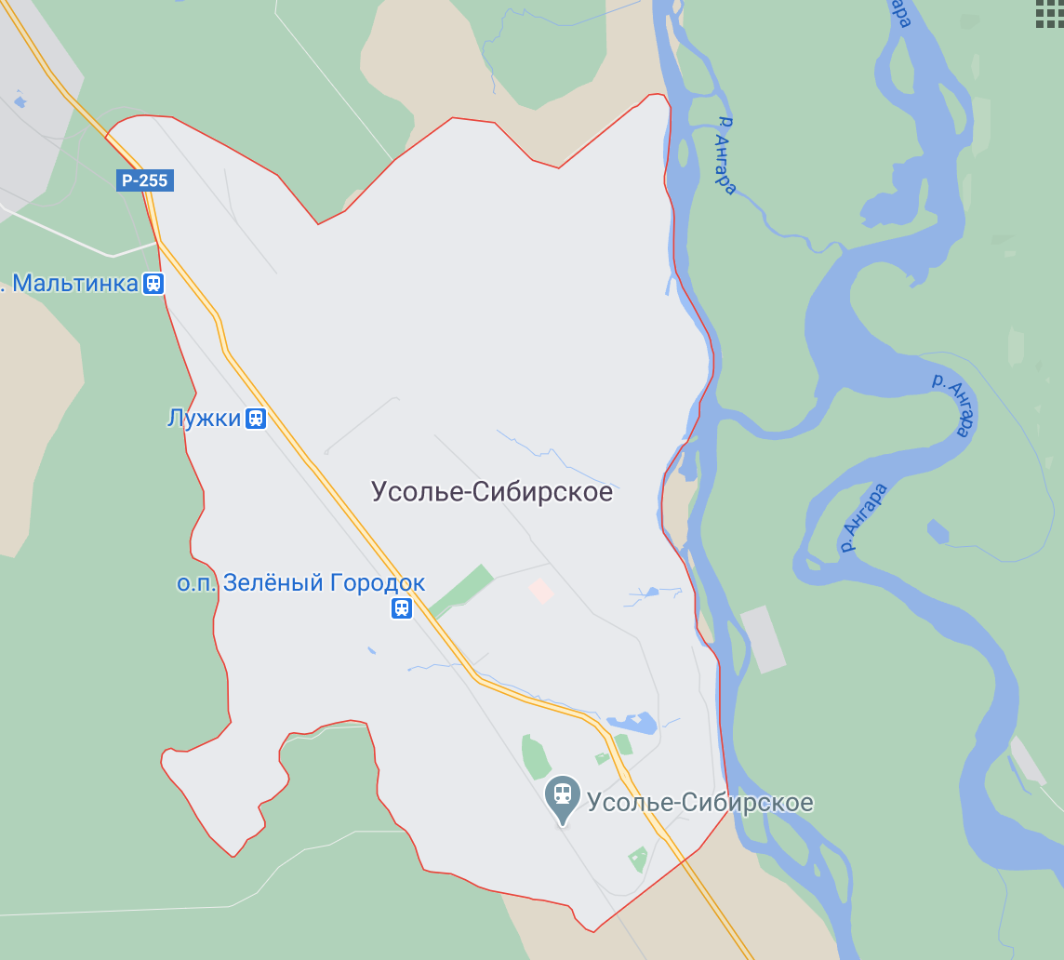
Расширение количества городов-участников проекта «Школа Росатома»
Усолье Сибирское, Иркутская область
Власова Оксана Юрьевна | Начальник отдела образования управления по социально - культурным вопросам администрации города

Slide 16
Что ждет нас в 2021 году?
Проект «Школа Росатома» моделирует смешанное образование (онлайн+оффлайн) для детей, педагогов и семей
ОНЛАЙН
ОФФЛАЙН
Мероприятия для детей
Дистанционные мероприятия
Мероприятия проводимые на очных площадках, но в которых можно полноценно принимать участие и дистанционно
Мероприятия для педагогов
+
Мероприятия для семей
Мероприятия с партнерами проекта

Slide 17
Мероприятия для талантливых детей
Моделируем смешанное образование (онлайн+оффлайн) для детей
ОНЛАЙН
ОФФЛАЙН
1. Системные мероприятия
+
Очные финалы с возможностью принимать участие дистанционно:
Дистанционные этапы:
а) Метапредметная олимпиада;
б) АтомМедиа (АтомТВ и Rosatomschool);
в) Школа проектов;
г) Те-Арт Олимп «Школы Росатома».
а) Метапредметная олимпиада;
б) АтомМедиа (АтомТВ и Rosatomschool);
в) Школа проектов;
г) Те-Арт Олимп «Школы Росатома».
2. Ротируемые мероприятия
Дистанционные этапы:
Очные финалы с возможностью принимать участие дистанционно:
а) Мероприятие для юных инженеров
б) Мероприятие для дошкольников и их семей.
+
а) Мероприятие для юных инженеров
б) Мероприятие для дошкольников и их семей.
Только оффлайн:
в) Отраслевые смены для одаренных детей городов Росатома

Slide 18
Мероприятия для талантливых детей
Моделируем смешанное образование (онлайн+оффлайн) для детей
ОНЛАЙН
ОФФЛАЙН
3. Детские программы
Онлайн мероприятия:
а) Мероприятия по инициативе атомклассов проекта «Школа Росатома»
План: около 50 дистанционных мероприятий в 2021 году
+
Только оффлайн
б) Атомсмена в МДЦ «Артек» (смена для учащихся атомклассов)
«Атомвстречи» в рамках Атомсмены.
Онлайн-смены:
в) Международные умные каникулы со «Школой Росатома» - онлайн

Slide 19
Мероприятия для педагогов
Моделируем смешанное образование (онлайн+оффлайн) для педагогов
ОНЛАЙН
ОФФЛАЙН
1. Конкурсные программы
Только онлайн:
а) #ШколаРосатомаЭтоМы
Педагогические интернатуры
«НЕшкольные Неуроки»
б) Конкурсная программа проекта «Школа Росатома»:
- Конкурс учителей; - Конкурс воспитателей;
- Конкурс образовательных организаций.
Очный финал в одном из городов+ полноценный формат дистанционного участия в финале
+
б) Конкурсная программа проекта «Школа Росатома»:
- Конкурс учителей; - Конкурс воспитателей;
- Конкурс образовательных организаций.
2. Мероприятия сети школ и детских садов
в) Международные умные каникулы со «Школой Росатома» - онлайн

Slide 20
Мероприятия для педагогов
Моделируем смешанное образование (онлайн+оффлайн) для педагогов
ОНЛАЙН
ОФФЛАЙН
3. Методические марафоны «Школы Росатома»
Только онлайн:
Представление эффективных кейсов разворачивания педагогических технологий
4. Программа развивающих семинаров для школ и детских садов – участников Инновационной сети «Школа Росатома»
+
Проектные семинары под перспективные задачи развития образования
Экспертные семинары на базе образовательных организаций-участниц сети
5. Программа развивающих семинаров для школ-участниц Сети атомклассов проекта «Школа Росатома»
Проектные семинары под перспективные задачи развития образования
Экспертные семинары на базе образовательных организаций-участниц сети

Slide 21
Мероприятия для семей
Моделируем смешанное образование (онлайн+оффлайн) для семей
ОНЛАЙН
ОФФЛАЙН
1. Семейные программы
Онлайн мероприятия:
а) #ВсейСемьейСоШколойРосатома
дошкольники;
младшие подростки;
Старшие подростки.
2. Ротируемое мероприятие
+
Онлайн мероприятия:
Оффлайн мероприятия:
Мероприятие, направленное на развитие родительских компетенций в образовании детей
Мероприятие, направленное на развитие родительских компетенций в образовании детей

Slide 22
Мероприятия партнеров
Моделируем смешанное образование (онлайн+оффлайн) для детей, педагогов и семей
ОНЛАЙН
ОФФЛАЙН
1. Федеральные программы
Онлайн мероприятия:
+
Оффлайн мероприятия:
а) Большая перемена
б) Проектория
в) Фонд президенстких грантов
г) Другие федеральные программы
а) Большая перемена
б) Проектория
в) Фонд президенстких грантов
г) Другие федеральные программы
2. Корпоративные программы
а) Грантовые конкурсы Госкорпорации «Росатом
б) Иные грантовые программы и конкурсы
+
а) Грантовые конкурсы Госкорпорации «Росатом
б) Иные грантовые программы и конкурсы

Slide 23
Системообразующие мероприятия
Кубок «Школы Росатома»
День Знаний со «Школой Росатома»
Выпускной со «Школой Росатома»
Корпоративный День Учителя со «Школой Росатома»
Зарубежные стажировки со «Школой Росатома»

Slide 24
10 лет вместе
мы проектируем будущее и оказываемся в нем раньше других

